Slide 1

Capitolo 2
Il linguaggio C++. Elementi base
Presenta: Massimo Orazio Spata, PhD
Notes:
1

Slide 2
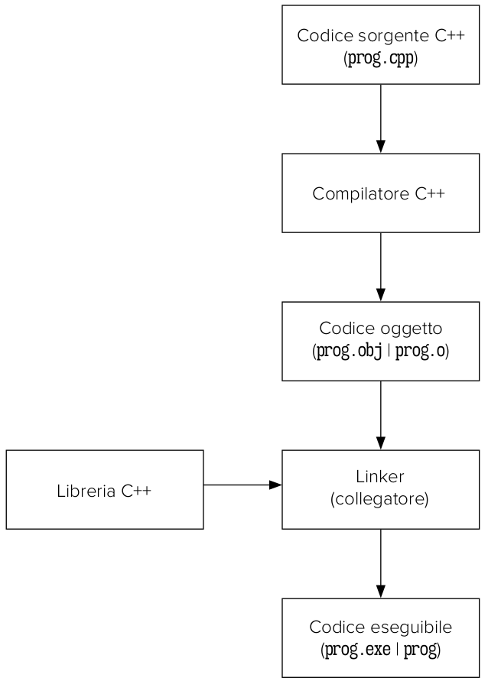
costruzione di un
programma in C++
editore di testo per scrivere il
programma sorgente e salvarlo in un
file chiamato file sorgente o codice sorgente.
Per convenzione, i programmi scritti in C++ hanno l'estensione .cpp, mentre quelli scritti in C hanno l'estensione .c.
Compilare il codice sorgente. Il compilatore traduce il codice sorgente in codice oggetto. In C++,
il file prodotto in questo passo ha lo stesso nome di quello sorgente ma estensione .obj oppure .o.
Se il passo 2 ha avuto successo, il linker collega al codice oggetto le funzioni di libreria C++ di cui il programma fa uso.
La libreria standard del C++ contiene il codice oggetto di una svariate funzioni che realizzano compiti comuni, come la gestione dell’Input/Ouput o calcoli matematici.
Il collegamento produce una versione eseguibile del programma che viene posta in un file che ha generalmente il nome del sorgente ed estensione .exe sotto Windows e nulla sotto Linux.

Slide 3
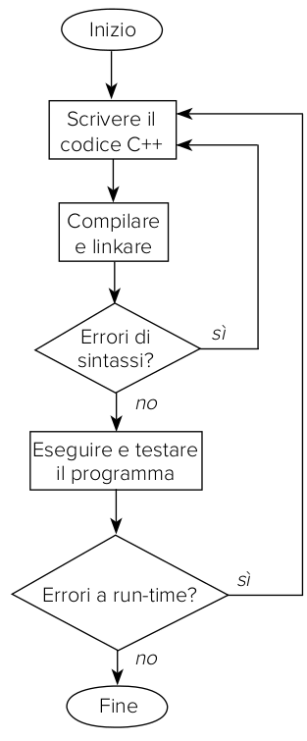
messa a punto di un programma in C++
Scrittura del codice sorgente sul computer
(salvare con un nome; ad esempio, demo.cpp)
Compilazione (compiler) del codice sorgente (demo.obj)
Collegare (linker) il codice oggetto prodotto con quello delle librerie dichiarate nel programma sorgente (normalmente questo passo è svolto insieme a quello precedente)
Il compilatore/collegatore individua eventuali errori di sintassi che devono essere corretti e quindi si torna al punto 1
Collaudo del programma. Se il programma non fa quello che il programmatore si aspettava si torna al punto 1.

Slide 4
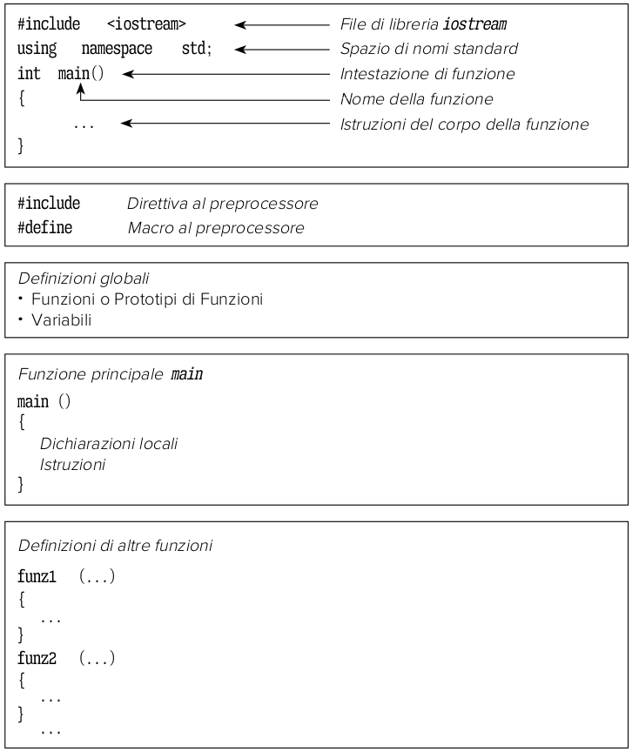
struttura generale di un programma
in C++

Slide 5
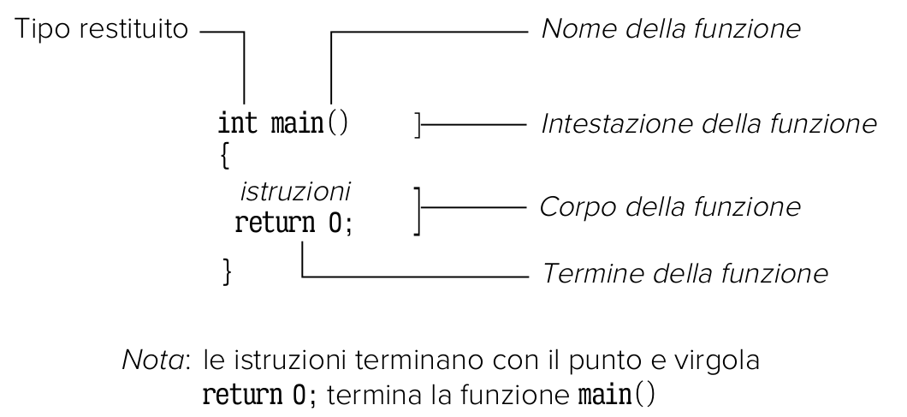
la funzione int main()

Slide 6
la funzione int main()

Slide 7
debugging di un programma in C++
Un programma non gira quasi mai la prima volta che si tenta di compilarlo.
In generale gli errori possono essere di tre tipi:
1. Errori sintattici nell'uso delle regole grammaticali del linguaggio sorgente.
2. Errori logici nel progetto dell'algoritmo
3. Errori logici nella traduzione dell'algoritmo (corretto) in un programma sorgente (scorretto)

Slide 8
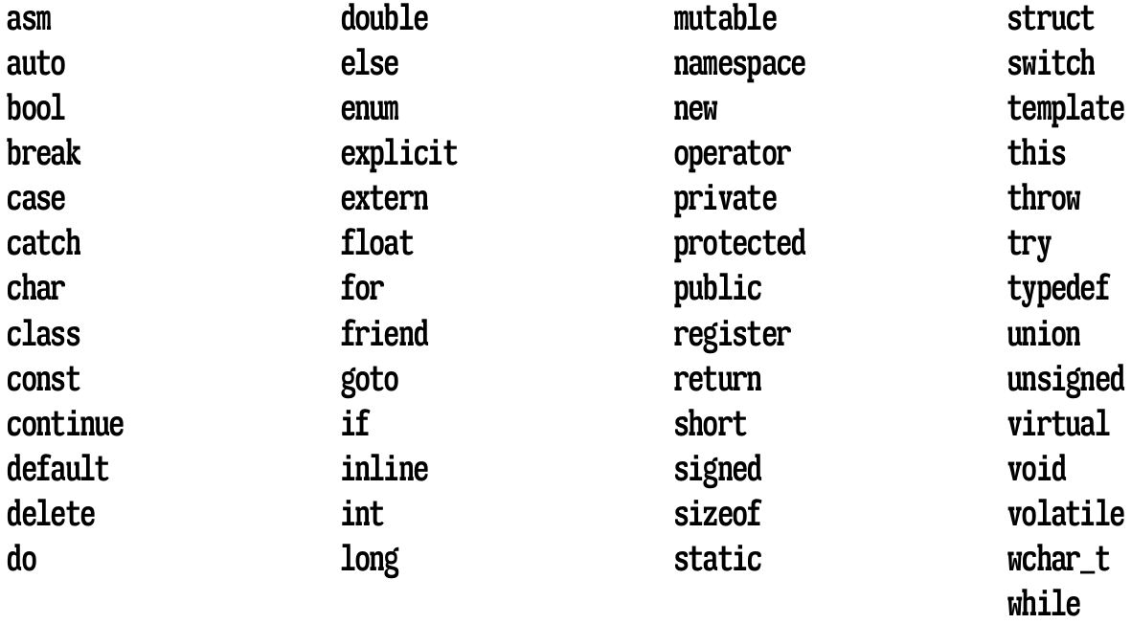
elementi di un programma in C++
identificatore: sequenza di caratteri che serve ad indicare
un dato in memoria o una funzione
Il primo carattere di un identificatore non può essere una cifra
Il C++ è distingue fra lettere maiuscole e minuscole
parole riservate

Slide 9
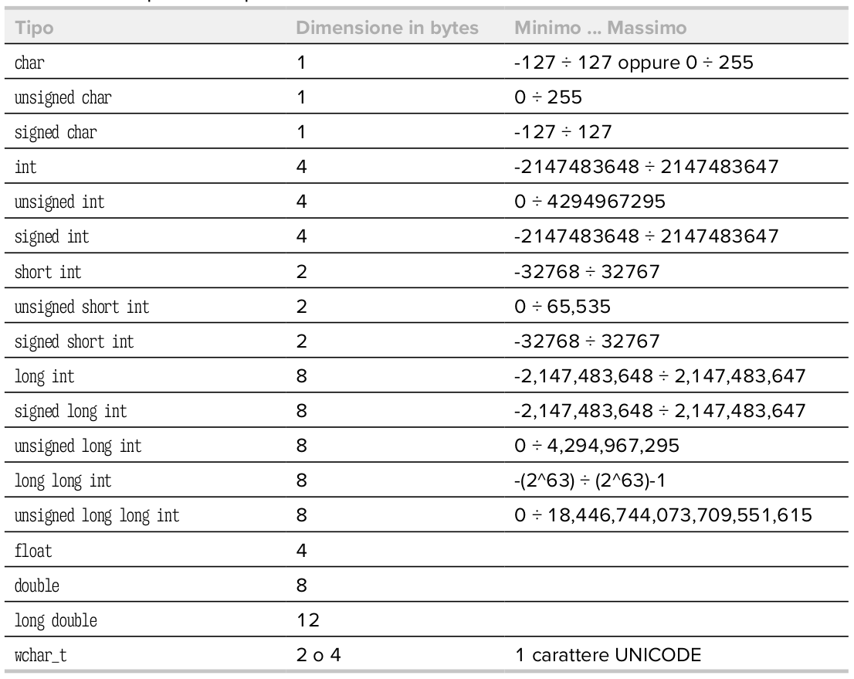
tipi di dato pre-definiti
in C++

Slide 10
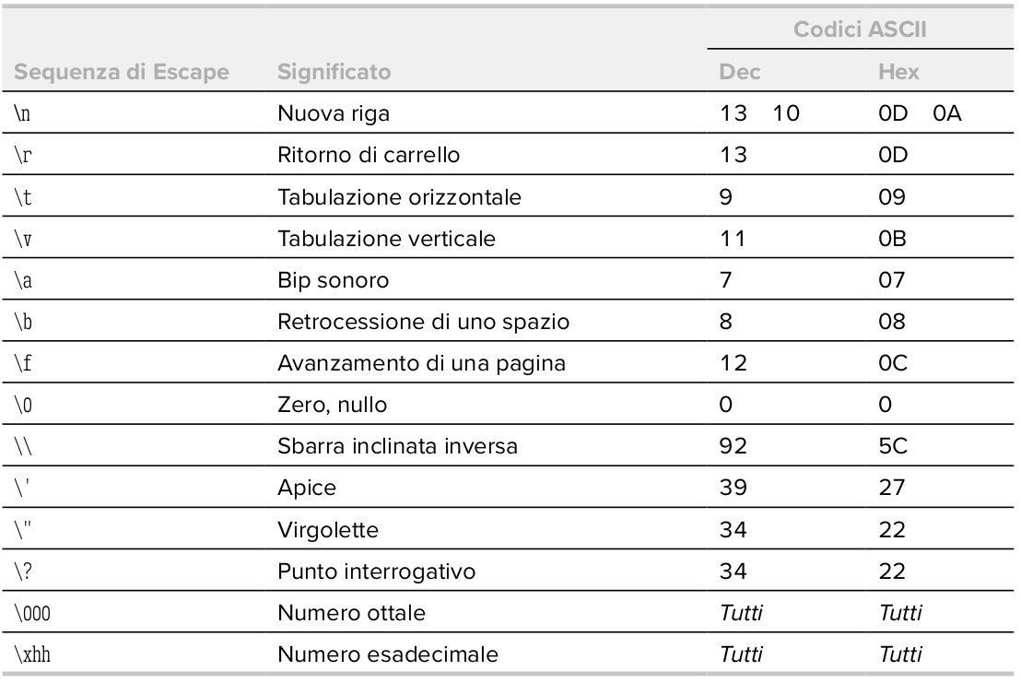
sequenze di “escape” in C++

Slide 11
variabili e costanti in C++
Una variabile è una sequenza di una o più celle di memoria caratterizzata da un indirizzo (quello della prima cella) e da un tipo. L'indirizzo è associato dal compilatore al nome della variabile (un identificatore), mentre la variabile stessa viene utilizzata per ospitare valori di quel tipo che possono poi essere modificati. Le variabili possono ospitare ogni tipo di dato: stringhe, numeri e strutture.
Una costante, invece, è una variabile il cui valore non può essere modificato.

Slide 12
inizializzazione di variabili e costanti in C++
inizializzazione di variabile
<tipo di dato> <nome variabile> = <espressione>
dove <espressione> è qualunque espressione valida il cui valore sia dello stesso tipo che <tipo di dato>
inizializzazione di costante
const <tipo di dato> <nome costante> = <espressione>

Slide 13
visibilità di variabili in C++
La zona di un programma in cui una variabile è attiva si dice visibilità (scope) della variabile.
Le variabili in C++ possono essere:
• locali: sono quelle definite all'interno di un blocco di istruzioni, tipicamente quello di una funzione, e sono visibili dal punto in cui sono definite fino alla fine di quel blocco
• globali: sono quelle che si dichiarano al di fuori di qualunque blocco, quindi anche al di fuori dalla main(), e sono visibili dappertutto (quindi da qualunque funzione), meno che nei blocchi (ovvero nelle funzioni) in cui esistono variabili locali con lo stesso nome

Slide 14
istruzione di assegnamento
Alle variabili definite e visibili si da un valore tramite
l'istruzione di assegnamento, ovvero l'operatore =
variabile = espressione;

Slide 15
costanti
costanti letterali
  costanti intere 23 45 ...
  costanti carattere 'a' ... 'Z'
  costanti in virgola mobile 23.14 45.34 ...
  costanti stringa "Ancona"
costanti enumerative enum Colori {Rosso,Arancione,Giallo,Verde,Blu,Viola};
costanti definite #define NUOVARIGA '\n'
#define PIGRECO 3.141592
#define VALORE 54
costanti dichiarate

Slide 16
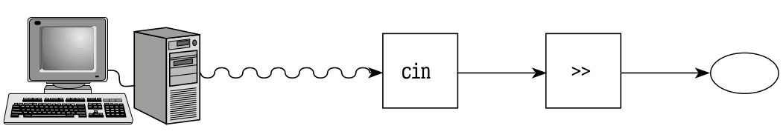

Input/Output da console

